Slide 1


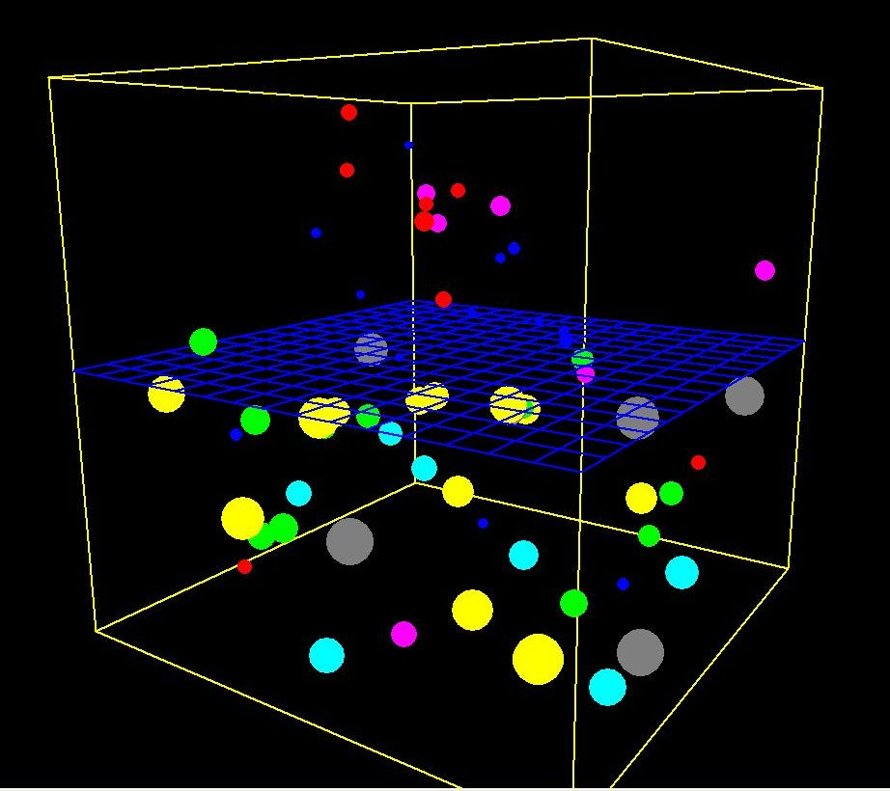
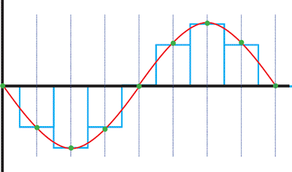

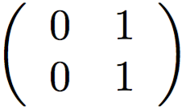


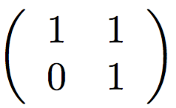

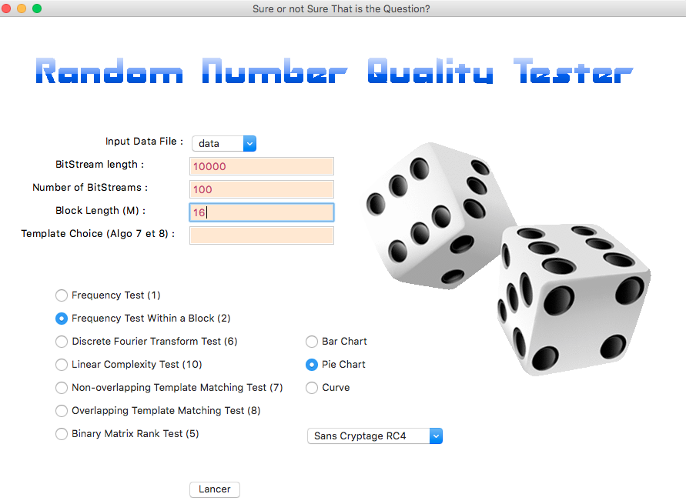
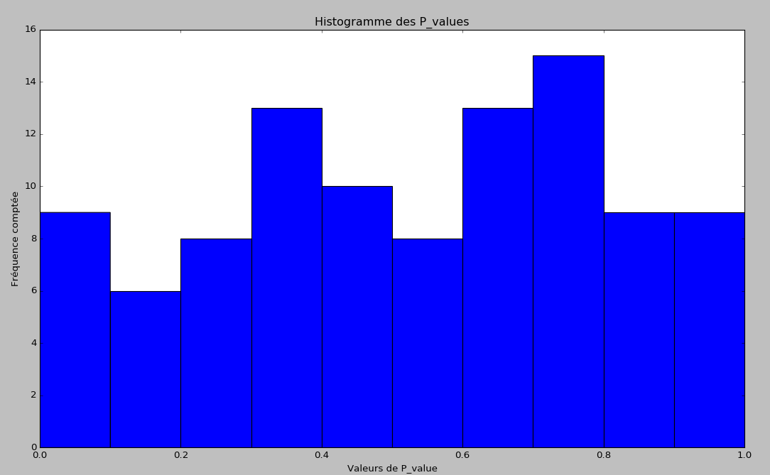
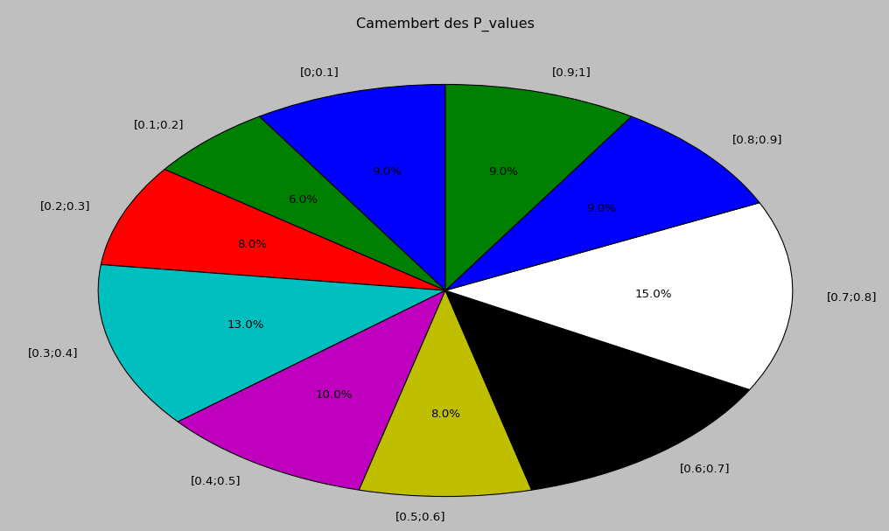
PEUT-ON ÊTRE CERTAIN DE L’INCERTITUDE?
Projet d’étudiants de 1ère année Nathan Azoulay, Anas Barakat et Adrien Cohen-Olivar
Encadrés par Lirida Naviner et You Wang
PAF
15 jours chrono!
1- Problématique
Testeur, Qualité, Aléatoire, PRNG
01111000011101110110101…100
Est-ce vraiment une séquence aléatoire?
2- Applications
Simulation
Échantillonnage
Cryptologie
3- Principe des tests
Séquence Binaire
Tests Statistiques
P-value comparée au seuil critique
Qualité de l’ «aléatoirité »
0101|1101
(ALGO 5)
REGLE DE DECISION
Distribution χ carré
=> NON- RANDOM
4- Algorithmes de Tests *
1 - Frequency Test
2 - Frequency Test within a Block
5 - Discrete Fourier Transform Test
7 - Non-Overlapping Template Matching Test
8 - Overlapping Template Matching Test
10 - Linear Complexity Test
4- Interface graphique (Tkinter)
4- Résultats
8-Conclusion
* A Statistical Test Suite for Random and Pseudorandom Number Generators for Cryptographic Applications, NIST 2010

